Slide 1
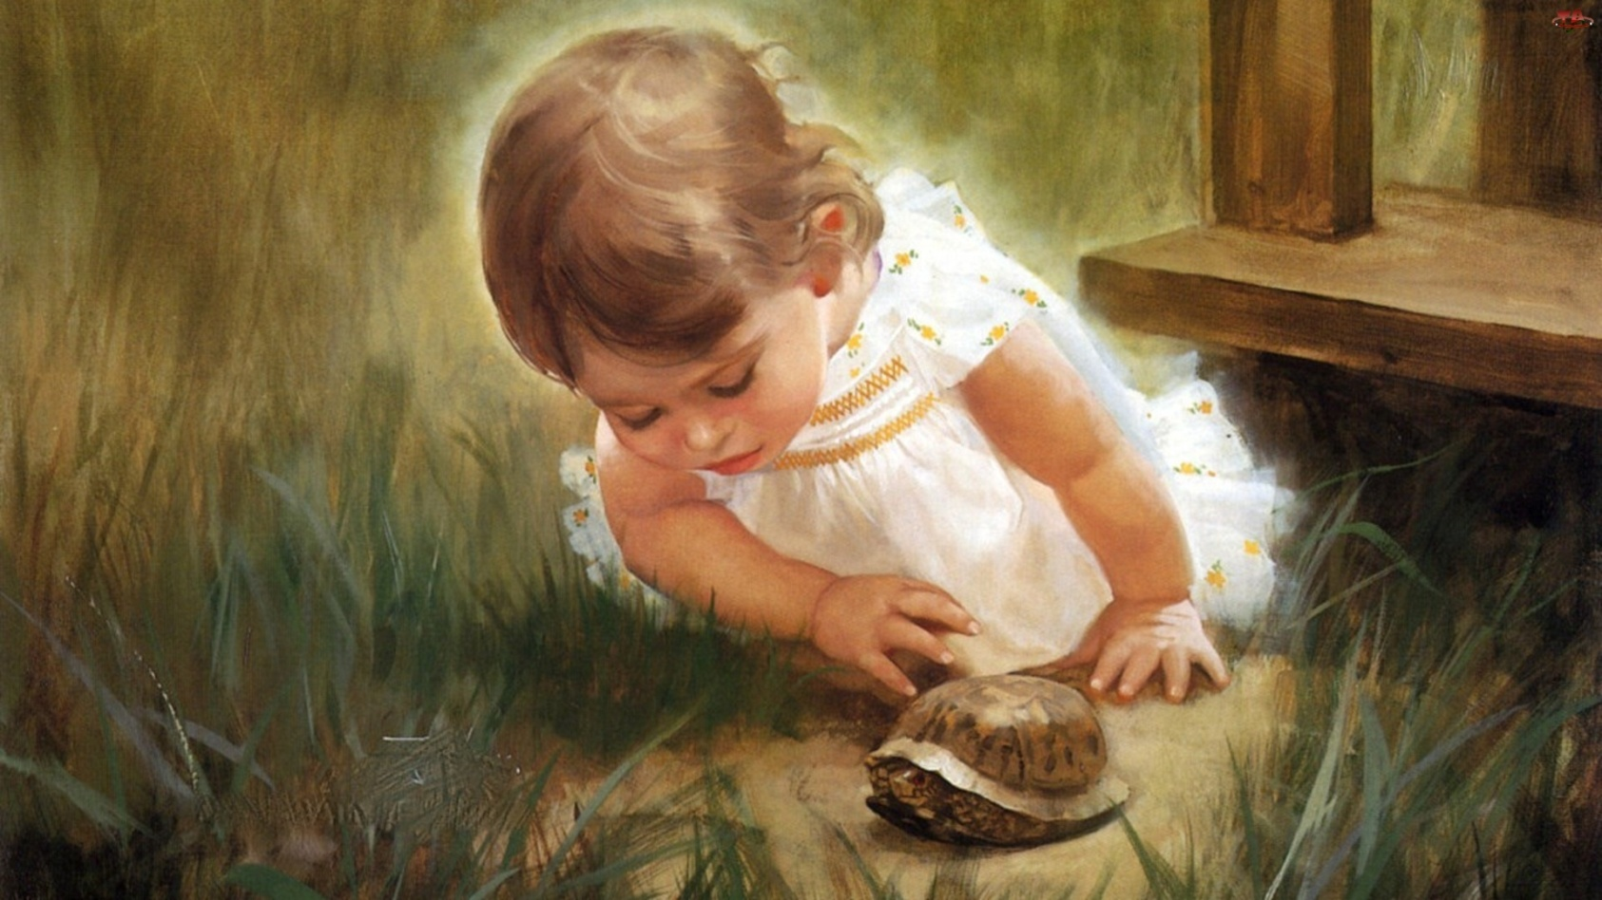
ВАРИАТИВНАЯ ОБРАЗОВАТЕЛЬНАЯ ПРОГРАММА РАЗВИТИЯ
ИССЛЕДОВАТЕЛЬСКОЙ ДЕЯТЕЛЬНОСТИ ДОШКОЛЬНИКОВ
ЮНЫЕ
ИССЛЕДОВАТЕЛИ

Slide 2
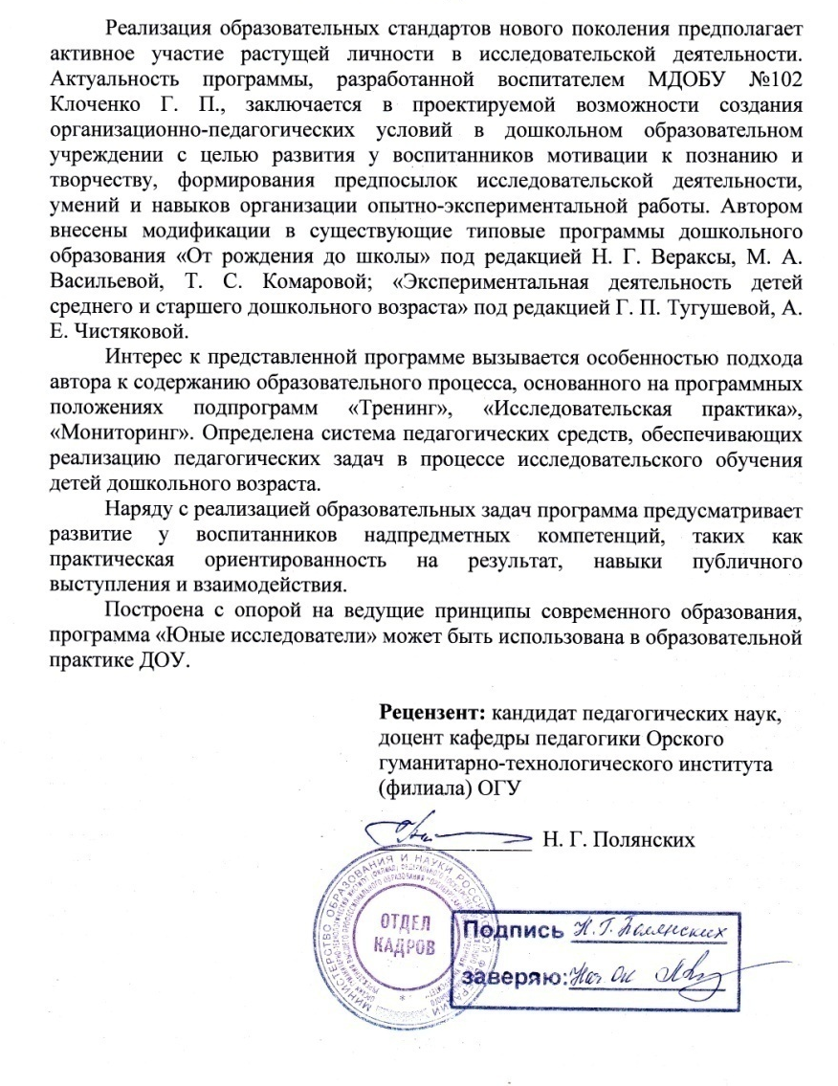
РЕЦЕНЗИЯ
на образовательную программу
«ЮНЫЕ ИССЛЕДОВАТЕЛИ»

Slide 3

ПРОБЛЕМА ДОШКОЛЬНОГО
ОБРАЗОВАНИЯ
Стремясь сделать благое дело – научить, мы часто не обращаем внимания на природную исследовательскую потребность ребенка, фактически сами препятствуем развитию детской любознательности.
А.И.Савенков

Slide 4
АКТУАЛЬНОСТЬ ПРОГРАММЫ
Несмотря на достаточно полное теоретическое и методическое изучение проблемы исследовательской активности детей в процессе экспериментирования, использование данного направления работы педагогами на практике встречается крайне редко.
Создание организационно-педагогических условий в дошкольном образовательном учреждении с целью развития у воспитанников мотивации к познанию и творчеству, формирования предпосылок исследовательской деятельности, умений и навыков организации опытно-экспериментальной работы.

Slide 5
ПРИНЦИПЫ ПРОГРАММЫ
Принцип ориентации на познавательные интересы ребенка
Принцип опоры на развития умений самостоятельного поиска информации
Принцип сочетание продуктивных и репродуктивных методов обучения
Принцип формирования представления об исследовании как о стиле жизни
Принцип динамичности знаний
Принцип свободы выбора и ответственности за собственное обучение

Slide 6

ЦЕЛЬ ПРОГРАММЫ
Развитие познавательной активности, любознательности, свободной творческой личности ребенка, стремления к самостоятельному познанию в исследовательской и опытно-экспериментальной деятельности.

Slide 7
ЗАДАЧИ ПРОГРАММЫ
Образовательные
Формирование навыков опытно-экспериментальной деятельности;
Расширение кругозора детей;
Максимальное использование разнообразных видов деятельности; их интеграции в целях повышения эффективности образовательного процесса;
Соблюдение преемственности в работе детского сада и начальной школы в содержании образования дошкольников.
Развивающие
Развитие познавательных способностей;
Развитие творческого мышления, воображения;
Развитие коммуникативных навыков.
Воспитательные
Воспитание умения взаимодействовать со взрослыми и сверстниками.
Воспитание трудолюбия, аккуратности, усидчивости.
Координация подходов к воспитанию детей в условиях ДОУ и семьи.

Slide 8
УСЛОВИЯ РЕАЛИЗАЦИИ ПРОГРАММЫ
Педагогические условия:
- компетентность воспитателя в образовательной области «Познание»;
- знание воспитателем интеллектуальных особенностей детей на разных возрастных этапах;
- владение воспитателем диагностическим инструментарием.
Материально-технические условия:
- исследовательский уголок (прозрачные и непрозрачные емкости, лупы. магниты, коллекции тканей, камней, бумаги разной фактуры и т. д.)
- картотека познавательно - занимательных опытов;
- методическая литература по развитию исследовательской деятельности детей.

Slide 9
СТРУКТУРА ОБРАЗОВАТЕЛЬНОЙ ЧАСТИ ПРОГРАММЫ
Программа «Юные исследователи» включает в себя три относительно самостоятельные подпрограммы:
Подпрограмма «Тренинг» - занятия по приобретению детьми знаний и развитию у них специальных умений и навыков исследовательского поиска.
Подпрограмма «Детская исследовательская практика» - проведение самостоятельных исследований и выполнение творческих проектов.
Подпрограмма «Мониторинг» - содержание и организация мероприятий, необходимых для управления процессом решения задач исследовательского обучения: защита исследовательских работ и творческих проектов детей, фестивали детских работ и др.

Slide 10
ОЖИДАЕМЫЙ РЕЗУЛЬТАТ
У детей сформируются: предпосылки поисковой деятельности, интеллектуальной инициативы; умение определять возможные методы решения проблемы; умение применять исследовательские методы, способствующие решению поставленной задачи, с использованием различных вариантов;
Повысится: желание самостоятельно делать выводы и выдвигать гипотезы; уровень развития коммуникативных умений, волевой сферы, саморегуляции, необходимой для успешного обучения в школе, уровень развития в интеллектуальной сфере – мыслительные умения и разные виды мышления, уровень развития познавательных и психических процессов – восприятие, память, воображение, внимание.
Разовьются личностные интегративные качества: любознательность, активность.

Slide 11

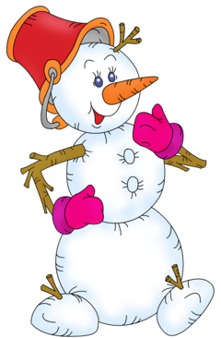
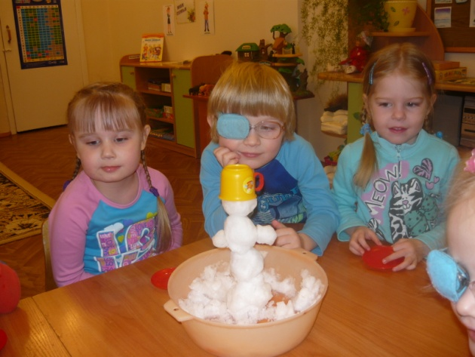
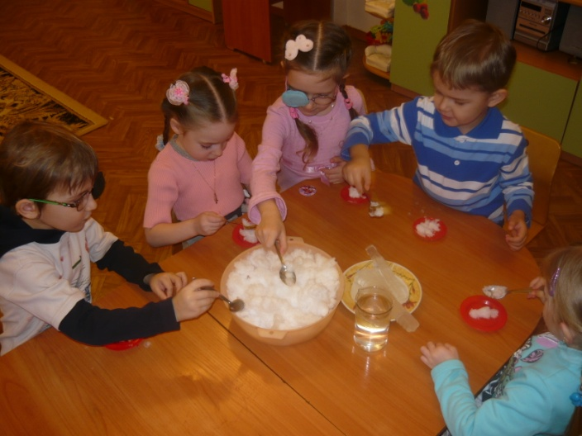
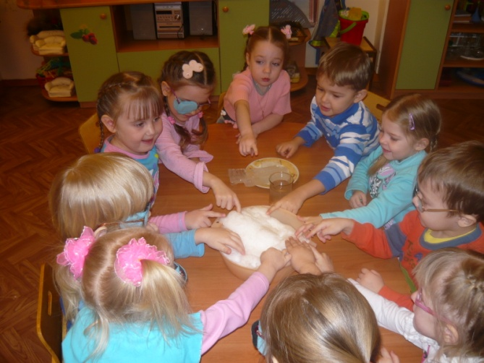
Исследовательская деятельность детей
Тема «СНЕГ»

Slide 12


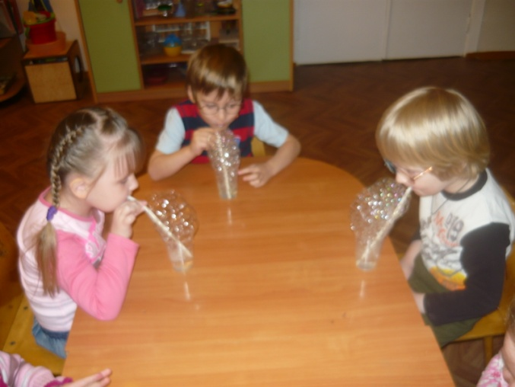
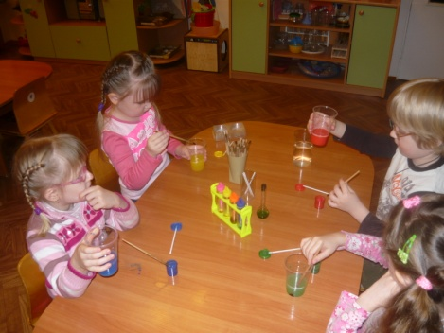
Исследовательская деятельность детей
Тема «Мыльные пузыри»

Slide 13
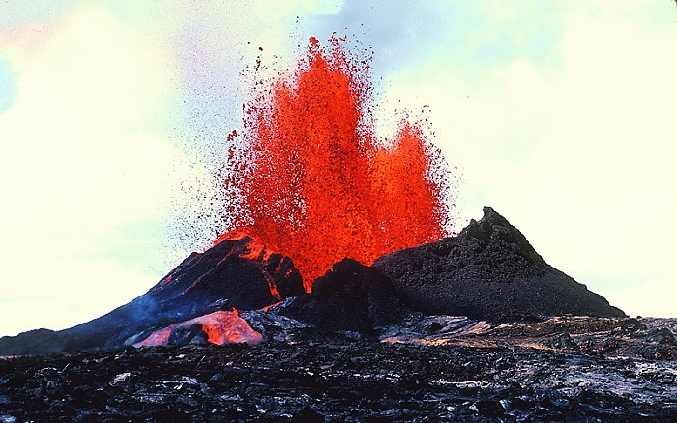
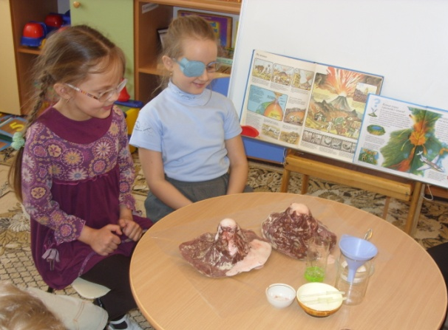
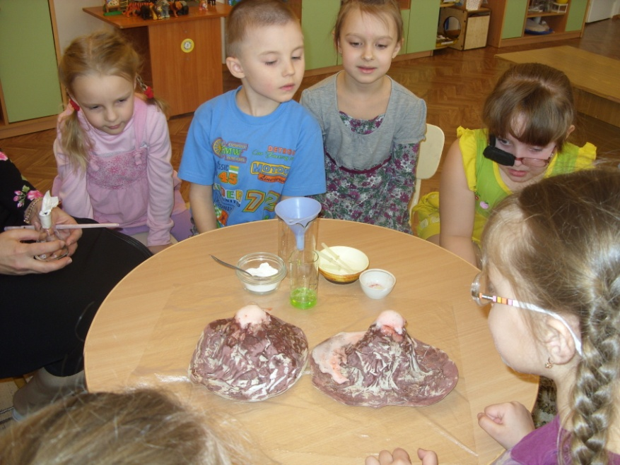
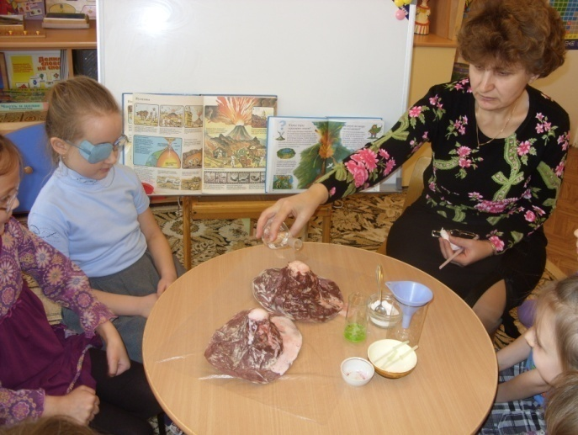

Исследовательская деятельность детей
Тема «Извержение вулкана»

Slide 14


